Slide 1


ЮРИДИЧЕСКАЯ КЛИНИКА ЮФ Твгу

Slide 2

Юридическая клиника
Контингент вовлеченных студентов:
базовая часть - 2 курс в рамках дисциплины по выбору «Профессиональные навыки юриста»,
3 курс в рамках дисциплины по выбору «Юридическая клиника;
- вариативная часть – все желающие студенты.
Консультации охватывают:
🔹гражданское право;
🔹семейное право;
🔹трудовое право;
🔹право социального обеспечения;
🔹другие правовые вопросы.

Slide 3



Виды помощи:
устные и письменные консультации
составление жалоб, ходатайств,
разъяснение норм законодательства

Slide 4

ГЛАВНАЯ ЗАДАЧА
Подготовка студентов к практической деятельности путём клинического обучения. Клиническое юридическое образование является эффективным дополнительным компонентом юридического образования. В ходе обучения в юридической клинике студенты занимаются реальной юридической работой: ведут приём граждан и работают с обращениями в рамках программ оказания бесплатной юридической помощи, составляют, в зависимости от результатов приёма, обращения в различные органы власти, в том числе и в суды. В соответствии с учебными планами в работе клиники принимают участие студенты второго - четвёртого курсов. Кроме того, юридическая клиника является базой для прохождения ими учебной практики.

Slide 5



Составление исковых заявлений
1. При подаче иска нужно точно и понятно сформулировать его предмет и основание. Предмет иска — это требование истца. Основание иска — это обстоятельства, из которых возник предмет иска
2. В шапке принято указывать:
название суда, в который подаётся иск, и его адрес
сведения об истце, ответчике и других участниках дела — ФИО, адреса, номера телефонов, данные одного из идентификаторов, например паспорта, ИНН, СНИЛС, прав, ОГРНИП
цену иска и размер госпошлины
3. В основной части иска следует изложить все обстоятельства, которые вы считаете важными для внимания суда, и указать нормы законов, на которых вы основываете свои требования.
В последней, просительной, части иска надо коротко указать все требования, которые вы предъявляете к ответчику. Требования должны быть исполнимыми и не могут нарушать конституционных прав ответчика.
4. После просительной части нужно указать перечень всех документов, которые вы прикладываете к иску. В иске нужно указать дату и подписать его

Slide 6
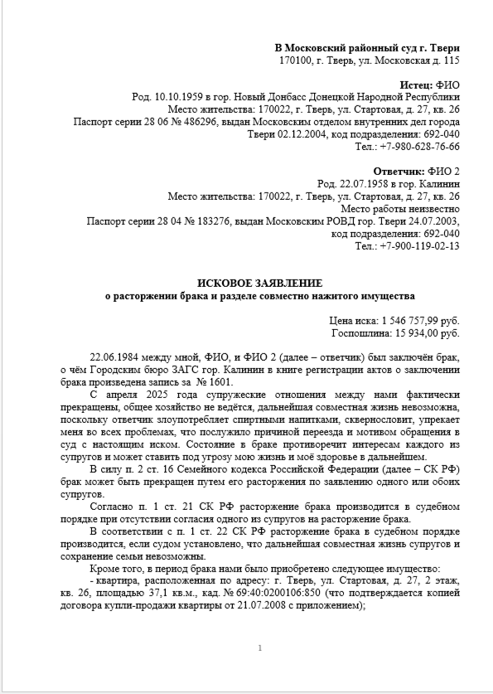

ИСКОВОЕ ЗАЯВЛЕНИЕ о расторжении брака и разделе совместно нажитого имущества
Шапка заявления. В начале документа указывают реквизиты суда, в который подаётся иск, и полные данные истца и ответчика: фамилию, имя, отчество, адрес проживания, контактную информацию.
Основная часть. Здесь излагают суть иска. Важно детально объяснить семейные и имущественные отношения между истцом и ответчиком, а также обстоятельства, приведшие к необходимости раздела имущества.

Slide 7
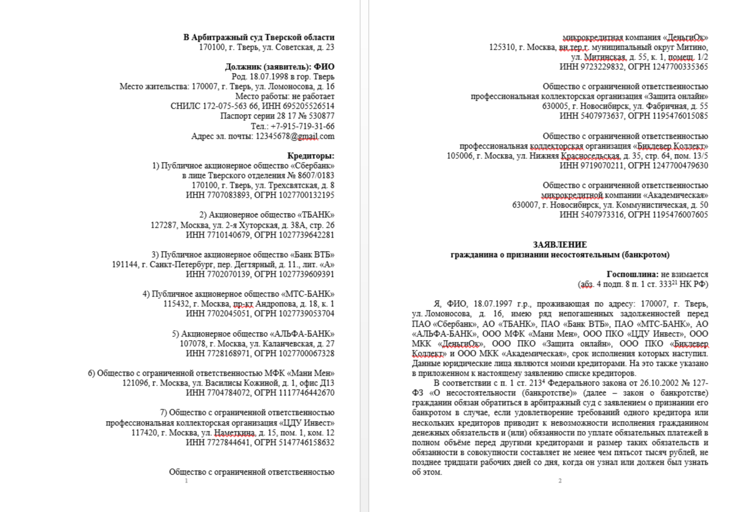
ЗАЯВЛЕНИЕ гражданина о признании несостоятельным (банкротом)
Госпошлина не взимается
Заявление должно содержать сведения об общей сумме задолженности

Slide 8
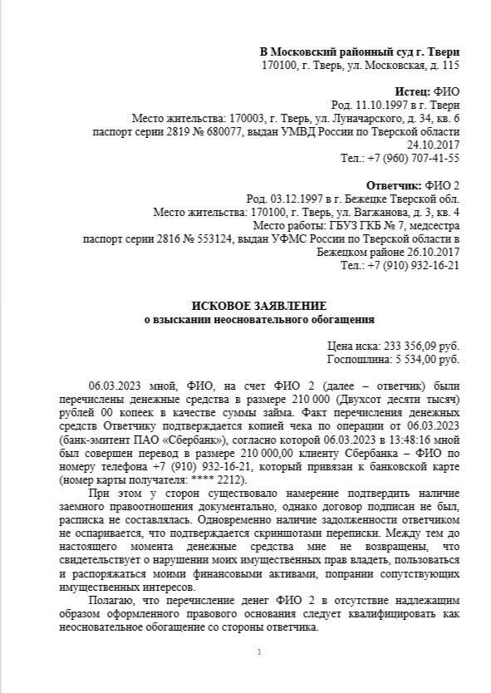
ИСКОВОЕ ЗАЯВЛЕНИЕ о взыскании неосновательного обогащения
Подсудность. Если неосновательное обогащение возникло в связи с осуществлением предпринимательской и иной экономической деятельности, то такой спор рассматривает арбитражный суд. В иных случаях такие споры рассматриваются в суде общей юрисдикции.
Для споров о неосновательном обогащении он составляет три года. Исковое заявление можно подать в суд в течение этого срока со дня, когда узнали о нарушении прав.
Подсудность. Заявление о возврате неосновательного обогащения подаётся в суд по месту нахождения ответчика, если иное не предусмотрено договором.

Slide 9
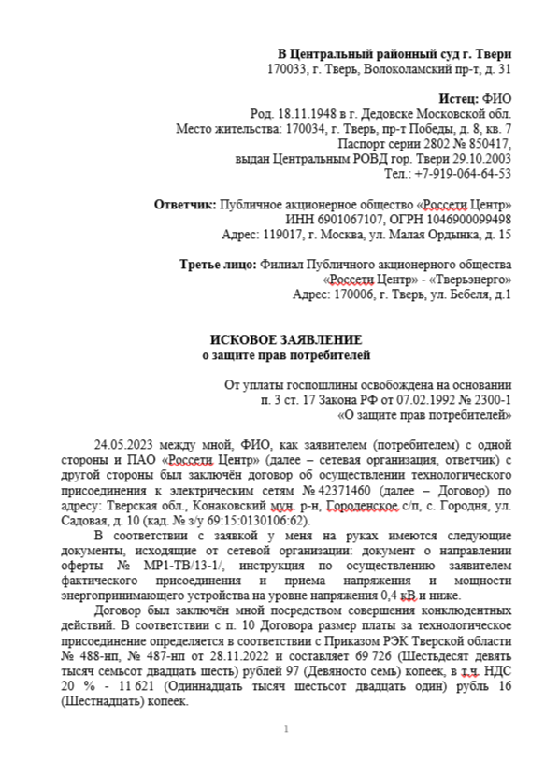
ИСКОВОЕ ЗАЯВЛЕНИЕ о защите прав потребителей
Госпошлина не взимается
Как следует из практики по спорам о защите прав потребителей, истцы часто заявляют следующие требования:
• о взыскании уплаченной суммы за товар (например, при обнаружении недостатков товара);
• об уменьшении цены за выполненную работу (оказанную услугу);
• об устранении недостатков товара (работы, услуги);
• о возмещении убытков (например, причиненных вследствие продажи товара ненадлежащего качества или предоставления недостоверной информации о товаре);
• о взыскании неустойки (например, при нарушении сроков устранения недостатков товара, замены товара ненадлежащего качества, выполнения работы (оказания услуги));
• о компенсации морального вреда, в том числе при нарушении имущественных прав истца.

Slide 10
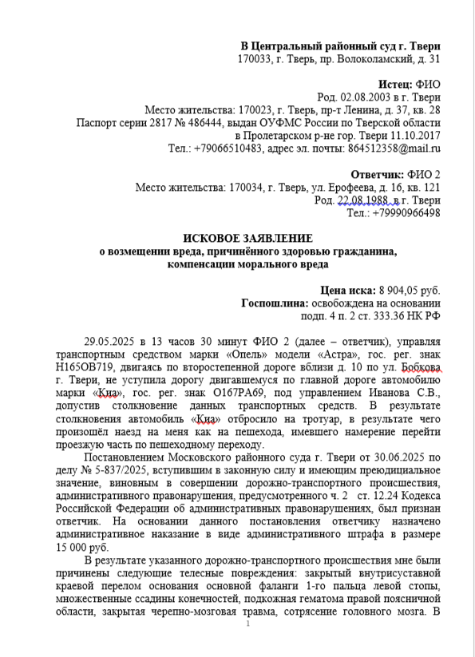
ИСКОВОЕ ЗАЯВЛЕНИЕ о возмещении вреда, причинённого здоровью гражданина, компенсации морального вреда
Под вредом здоровью понимают изменение состояния гражданина в худшую сторону. Человек может получить травму, ранение, увечье или иное повреждение, что скажется на его жизни, возможности работать и нормально существовать. Если вред здоровью причинен в результате собственных действий, то оснований для взыскания компенсации обычно не возникает.

Slide 11
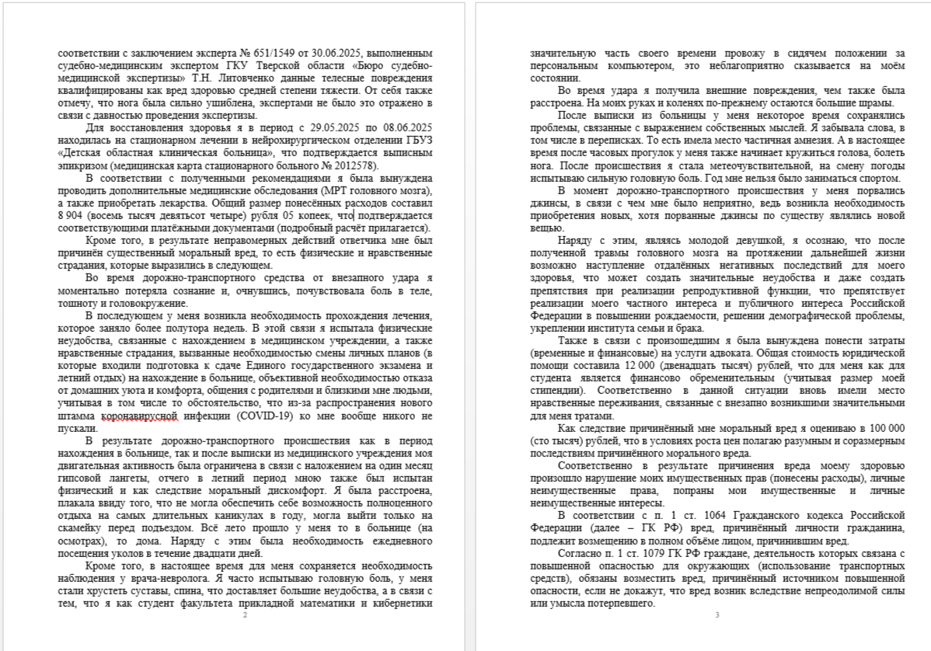
ИСКОВОЕ ЗАЯВЛЕНИЕ о возмещении вреда, причинённого здоровью гражданина, компенсации морального вреда
В основной части описываются обстоятельства, при которых был причинён вред здоровью. Здесь важно указать все фактические данные: когда, где и при каких обстоятельствах произошёл инцидент. Если вред был причинён в результате дорожно-транспортного происшествия, указываются участники, время и место аварии, если в результате противоправных действий — приводится описание действий ответчика.

Slide 12
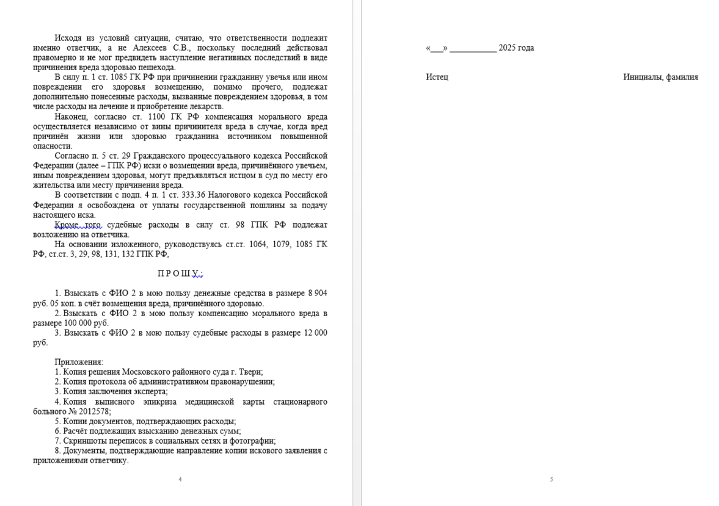
ИСКОВОЕ ЗАЯВЛЕНИЕ о возмещении вреда, причинённого здоровью гражданина, компенсации морального вреда
В заключении указывается перечень приложений, подтверждающих факты и требования, изложенные в иске. К приложению могут относиться копии медицинских документов, акты о проведённых экспертизах, чеки на оплату лечения, а также копии возражения для лиц, участвующих в деле. Здесь также указывается дата подачи заявления и подпись истца.

Slide 13

За прошедший учебный 2024–2025 год студенты-клиницисты провели порядка 30 приемов граждан в библиотеке для слепых им. М.И. Суворова и библиотеке им. А.И. Герцена, оказали около 70 юридических консультаций. Помимо адресного консультирования граждан, клиницисты занимаются и правовым просвещением населения, проводя открытые лекции и уроки, готовя информационные печатные и электронные материалы
Соблюдение особенностей исков (исковых заявлений) в судебном разбирательстве необходимо, чтобы обеспечить правильное разрешение спора. Эти особенности закреплены в законодательстве и касаются формы, содержания, порядка подачи и предоставления доказательств. Нарушение правил может привести к затягиванию процесса или отказу в рассмотрении дела.
*Образцы документов приведены в соответствие с законодательством по состоянию на 23.08.2025

